Slide 1








Morocco AI Builders
Réunir des experts marocains en IA du monde entier et les talents locaux pour bâtir une intelligence souveraine
💰 50k MAD de prix en cash & compute credits
📍 En ligne + finalistes invités à pitcher à l’UM6P
🗓️ Été 2026

Slide 2
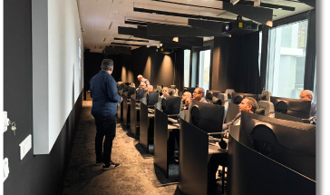
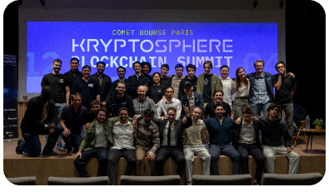
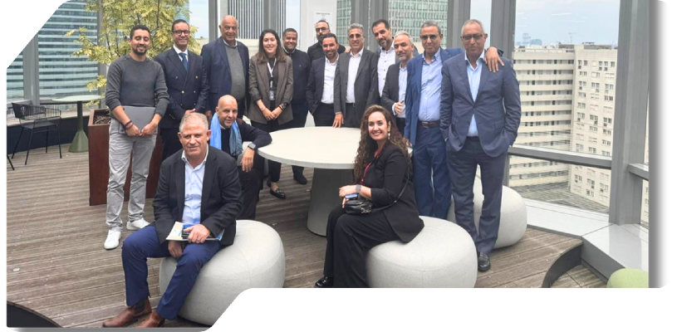
Introduction
Qui sommes nous ?
Le Forum Marocain des Compétences et des Élites « Moumkine » est une association indépendante, créée en 2019, ayant pour vocation de connecter le Maroc à ses talents établis à l’international.
Moumkine se positionne comme un hub stratégique entre les élites marocaines du monde et les acteurs publics, académiques et privés du Royaume au service du développement national.
Le Forum oriente ses actions autour de 3 axes majeurs :
Stratégie et intelligence collective
Réseau d’excellence
Transfert de savoir-faire et de technologies

Slide 3


14 Jours - 4 Tracks
Through this partnership, we expect
1
2
3
4
Agriculture
Santé
Industrie
Culture
Concevoir des outils d'IA pour l'agriculture de précision, la gestion de l'eau et l'optimisation des chaînes logistiques répondre aux défis de souveraineté alimentaire du Maroc avec des données et des modèles locaux.
Développer des systèmes intelligents pour le diagnostic, la télémédecine rurale et des interfaces santé en darija et en arabe rendre le système de santé marocain plus intelligent et plus accessible.
Créer des solutions IA pour le manufacturing, la logistique et l'énergie alimenter l'écosystème industriel marocain avec une intelligence souveraine.
Construire des outils IA pour le NLP darija et amazigh, la préservation du patrimoine numérique et les industries créatives amplifier le soft power du Maroc par la tech souveraine.

Slide 4
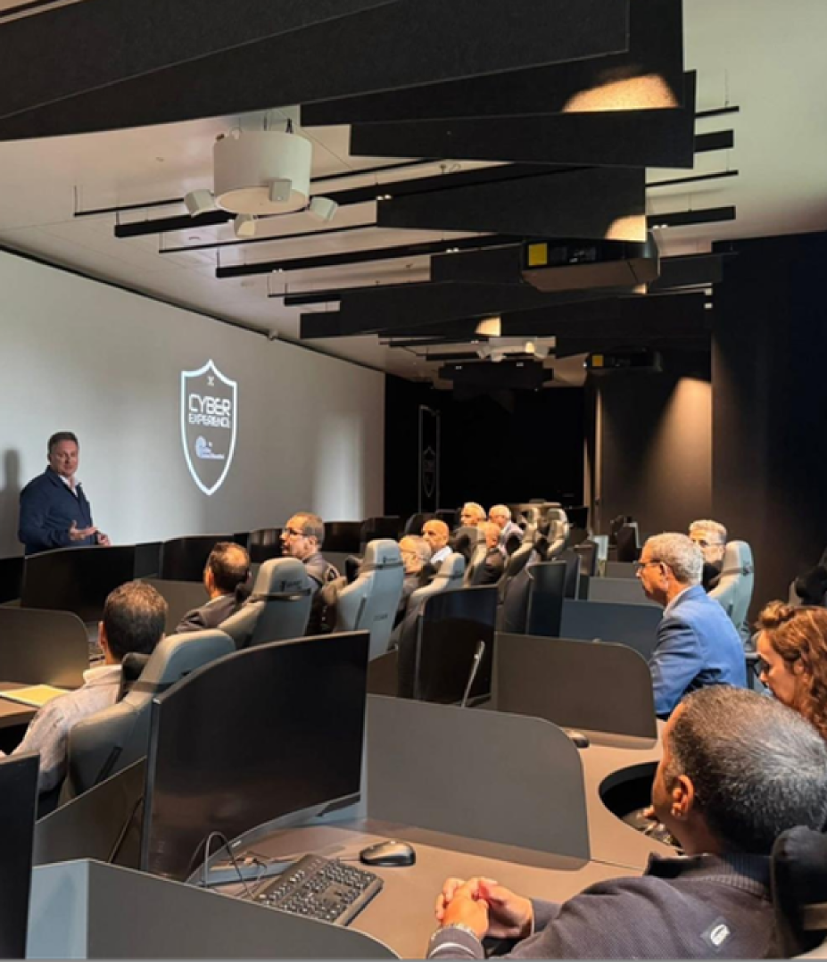
Impact Attendu
À travers ce hackathon, nous visons :
Prototypes d'IA souveraine : Livrer 10+ prototypes fonctionnels qui répondent à des problèmes concrets du Maroc avec des modèles et des données locales.
Ponts Diaspora et Local : Connecter les talents marocains en IA à l'étranger (FAANG, labos de recherche, startups) avec les ingénieurs et entrepreneurs sur le terrain.
Pipeline de talents : Révéler et mettre en lumière la prochaine génération de bâtisseurs IA du Maroc auprès des investisseurs, des institutions et de l'écosystème tech mondial.
Croissance de l'écosystème : Renforcer la communauté IA marocaine, 3 projets lauréats accompagnés après le hackathon avec du financement, du mentorat et des crédits de calcul.

Slide 5

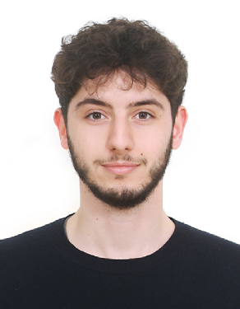

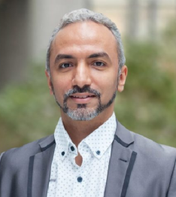
Contact Us
Rayan El Idrissi Dafali
linkedin.com/in/rayan-elidrissi/
Ahmed Azough linkedin.com/in/ahmed-azough/

